Slide 1
Единая система воспитания как условие становления личности
Социоигровая технология
Плотникова Евгения Валерьевна, учитель начальных классов МБОУ СОШ № 2 им. Ю.А. Гагарина г. Дивногорска

Slide 2
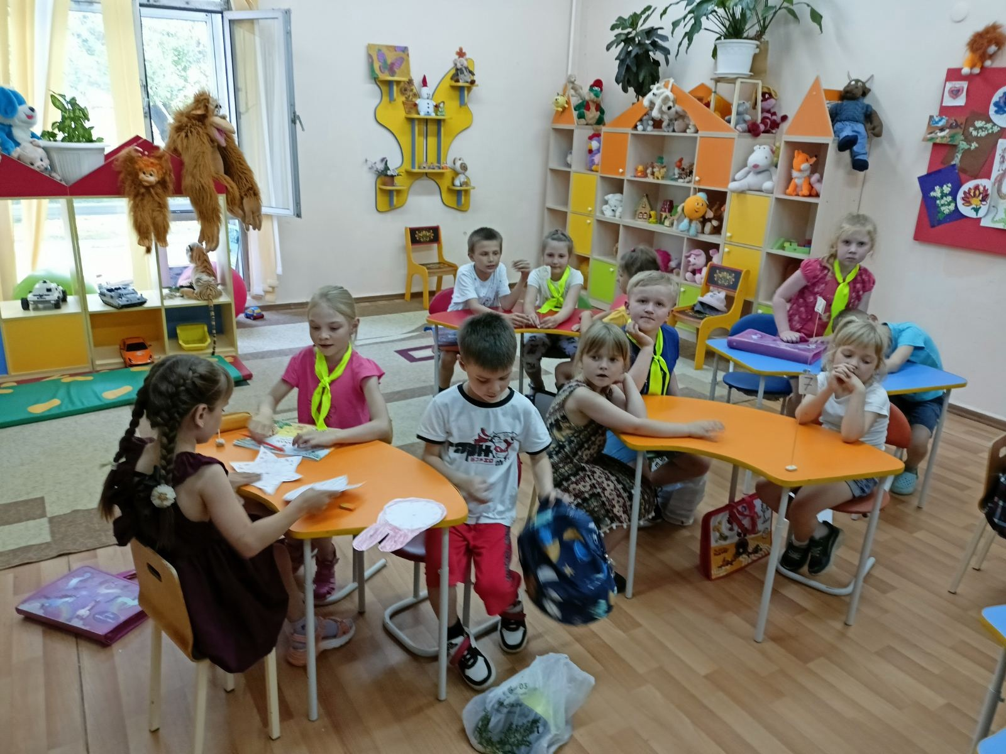
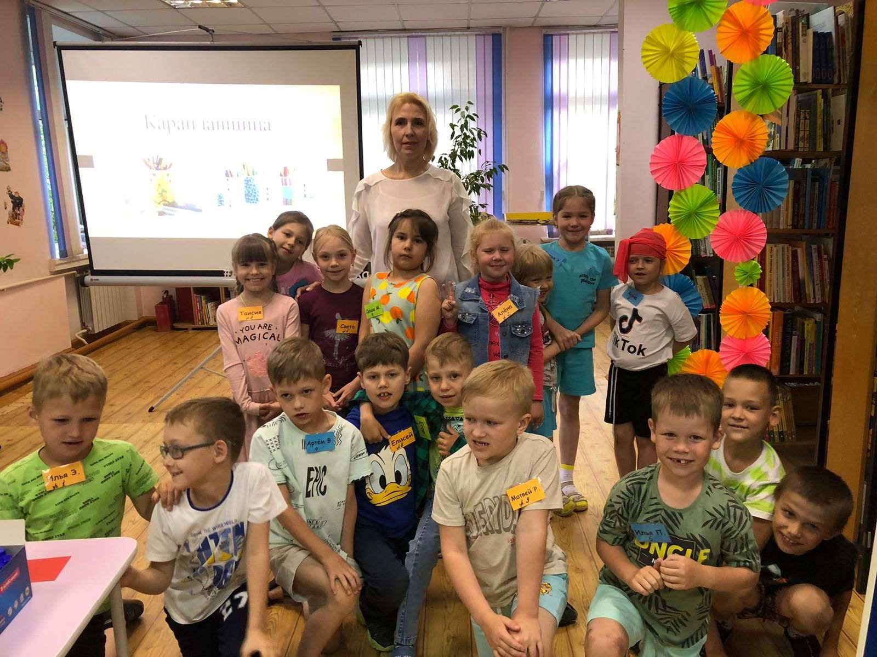
Перед современной школой стоит задача всестороннего развития каждого ребенка в учебно-воспитательном процессе.
Одним из условий реализации этой задачи является развитие коммуникативных умений, как залог продуктивного взаимодействия личности и общества.

Slide 3
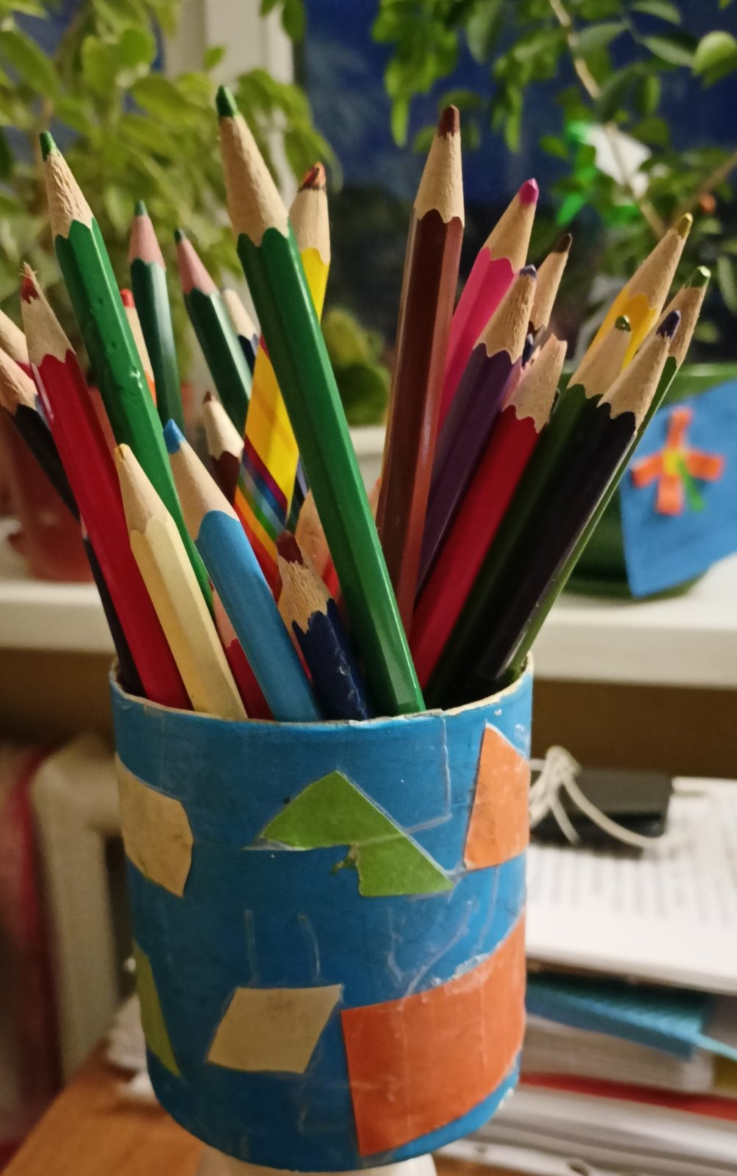
Образовательный процесс сильно перегружен дополнительный блок сделает его еще дольше, а это психологическая перегрузка информацией для младшего школьника.
Хорошим решением задачи развития коммуникативных умений, на наш взгляд, является применение в учебном процессе элементов социоигровой технологии.

Slide 4
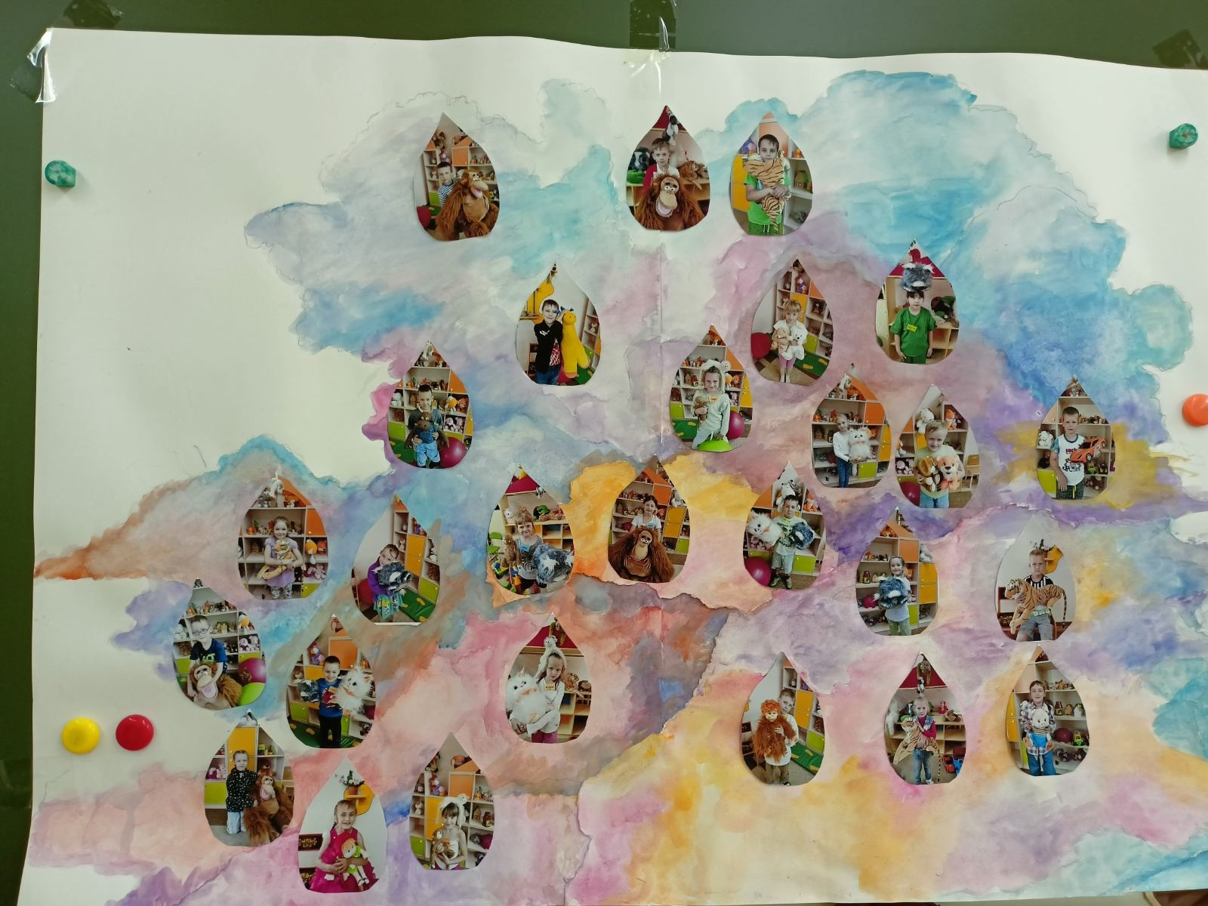
Социоигровая технология – это работа, направленная на развитие младшего школьника в игровом общении со сверстниками. В ней педагог не просто учит как правильно общаться, а создает ситуацию, когда через наблюдение, взаимодоговоренности, самоконтроль, дети получают необходимые алгоритмы решения коммуникативных задач.

Slide 5
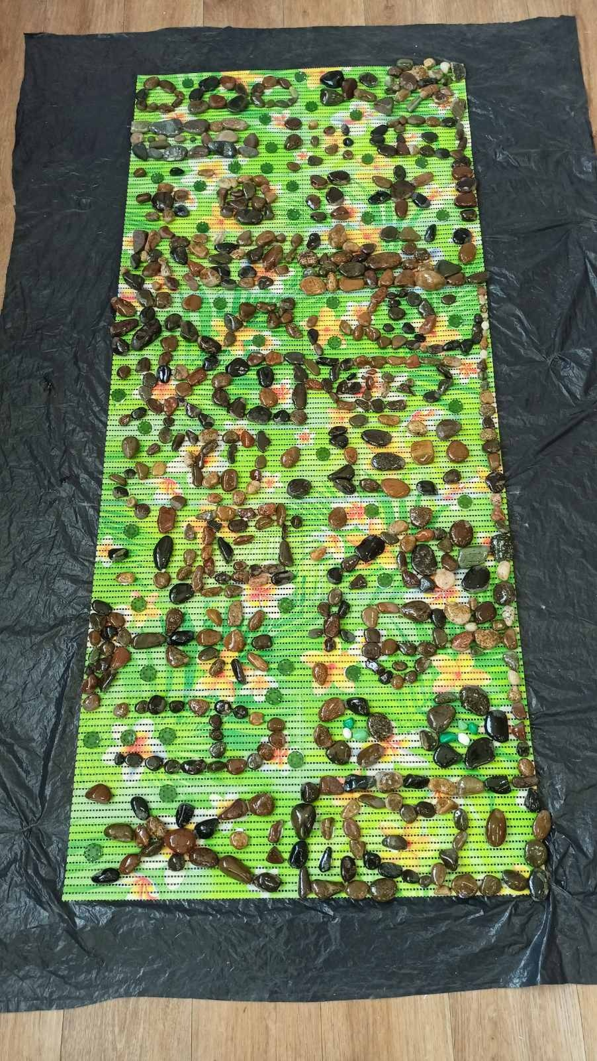
Основные идеи:
создание условий для развития умений свободно обсуждать различные вопросы;
регулирование процесса собственного общения;
оказание помощи друг другу в затруднительных ситуациях;
умение принимать помощь;

Slide 6
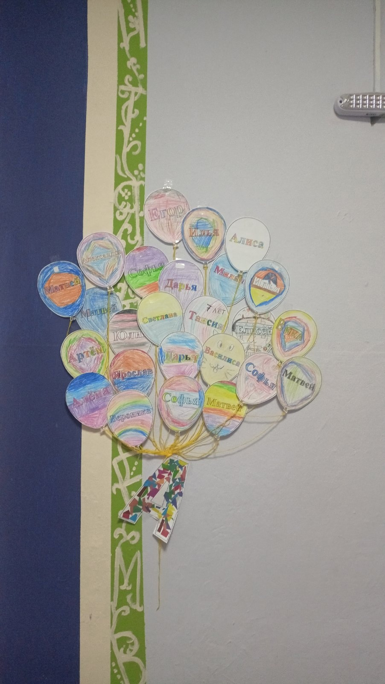
Фото с зонтиками
Опыт показал, что эмоциональный настрой − важная составляющая, такой формы работы. Он дает возможность ученикам почувствовать важность совместной деятельности, способствует активизации их диалогической и монологической речи.

Slide 7
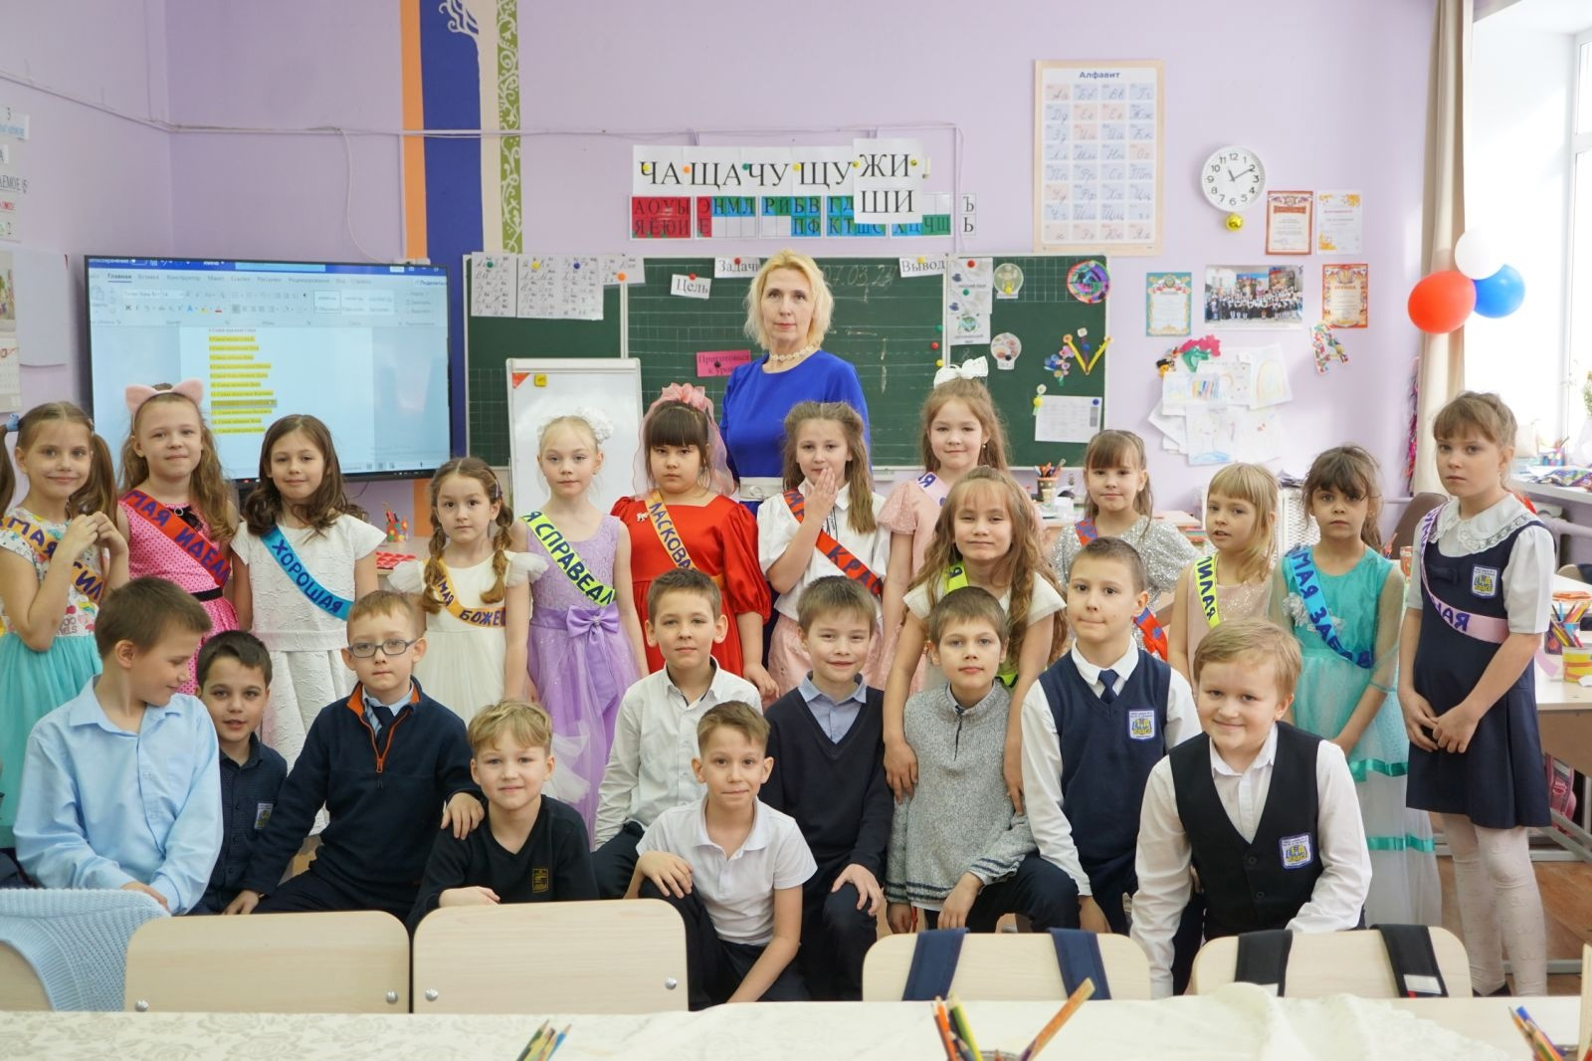
В ситуации успеха находятся все участники образовательной среды. И как основной элемент восприятия информации – положительные эмоции, создающие атмосферу успешности и психологической безопасности.

Slide 8
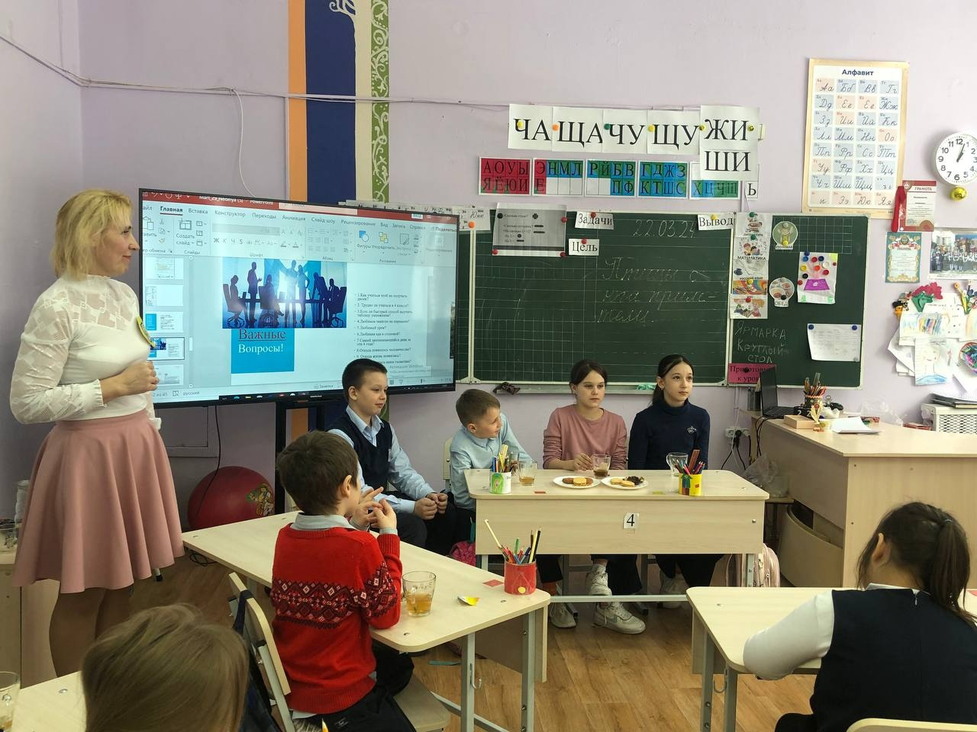
Принцип:
равноправие взрослого и ребенка: учитель должен быть увлечен, готов со всеми смеяться, огорчаться, волноваться, ошибаться, «вылетать» из игры, исправляться;

Slide 9
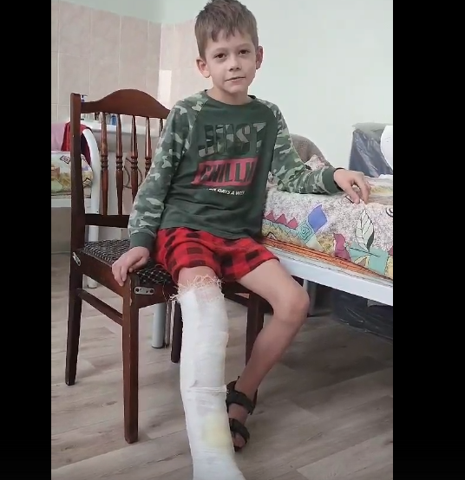
Принцип:
практической полифонии: в обучении и воспитании гнаться нужно за как можно большим число «зайцев»; нет ничего неважного; не ограничивать деятельность детей;

Slide 10
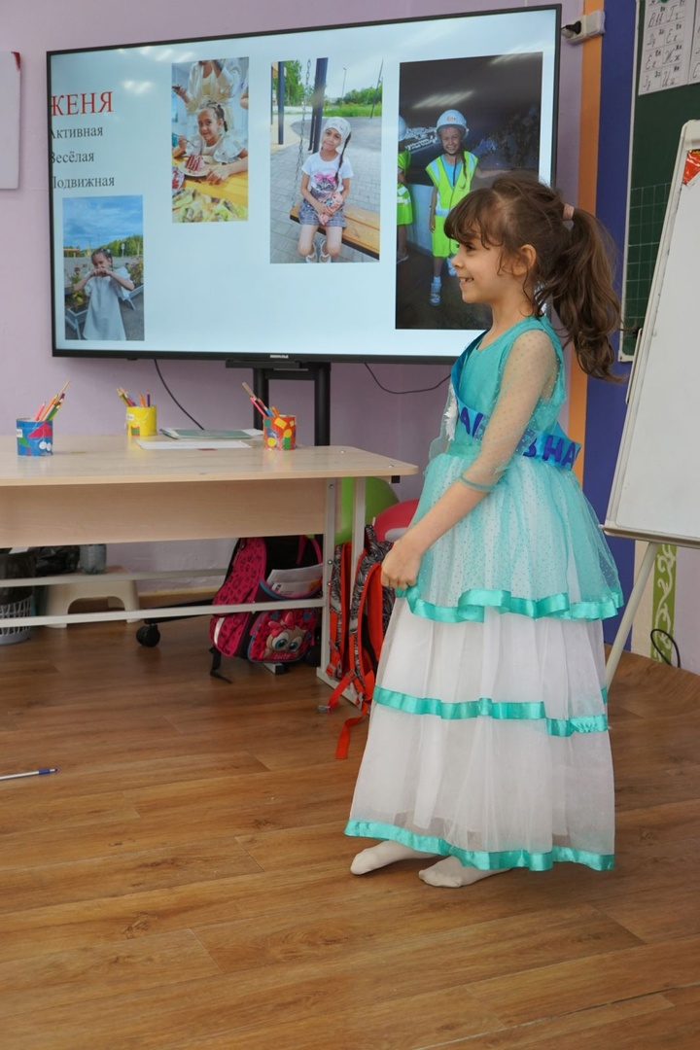
Принцип :
использования ребенком знаний, накопленных прошлым жизненным опытом и отказ учителя от подавления такого использования.

Slide 11
ФГОС для начальной школы определяет в качестве требований к результатам освоения образовательной программы овладение универсальными учебными коммуникативными действиями.
Очевидно, что если в образовательном процессе в младшей школе мало внимания уделяется развитию коммуникации, то и в учебных ситуациях у учеников будет наблюдаться недостаток умений общения.

Slide 12
Принципы
Принципы, которые лежат в основе данной технологии, в высокой мере актуальны для современного воспитания и обучения школьников. Сегодня просто необходимо наличие у педагога нового взгляда на ребёнка как на субъект (а не объект) воспитания, как на партнёра по совместной деятельности.

Slide 13
Результаты реализации
- У школьников развивается речевое взаимодействие, активизируется словарь, совершенствуется диалогическая и монологическая речь.
- Умеет отстаивать свою позицию, разумно и доброжелательно возражать взрослым.
- Умеют слушать и слышать друг друга, договариваться, приходить к согласию.
- Сформировано позитивное отношение к окружающему миру, другим людям, самому себе, к сверстникам.
- Нет чувства страха за ошибку.

Slide 14
Вячеслав Михайлович Букатов
Один из авторов социо-игровой технологии Вячеслав Михайлович Букатов говорит: «У социо-игровой педагогики хитрый стиль. Главное в нём – реанимация собственной интуиции…
Социо-игровой стиль заключается в том, чтобы сделать режиссуру занятия так, чтобы сердце радовалось и у себя, и у всех участников.

